Slide 1
DRP项目
分销资源计划
Distribution Resource Planning

Slide 2
内容
WEB项目一般流程
DRP项目流程详解

Slide 3
WEB项目开发的一般流程—总纲
需求确定
分析与设计
  架构分析与设计
  业务逻辑分析
  业务逻辑设计
  界面设计
开发环境搭建
开发-测试-开发-测试
文档编纂

Slide 4
WEB项目开发的一般流程—需求确定
需求确定
  通过各种手段确定系统的功能与性能
    功能：用户维护、物料维护….
    性能：可同时支持 n 个并发访问，并且响应时间不高于 m 毫秒…
    手段：
      头脑风暴 (brain storm)
      会议
      询问
      原型 – 界面原型、业务原型…
  本阶段是项目开发的最重要阶段
  在web项目中，通常界面设计会在本阶段进行

Slide 5
WEB项目开发的一般流程—分析与设计之架构分析与设计
架构分析与设计
  逻辑架构
    3层架构、n层架构…
    MVC…
    Model 1 or Model 2
    …
  物理架构
    Web服务器的分布
    数据库服务器的分布
    …
  技术解决方案的确定
    Java / .NET
    Open Source / 商业
    …

Slide 6
WEB项目开发的一般流程—分析与设计之业务逻辑分析
业务逻辑分析
  根据需求分析业务逻辑
    有哪些人会使用本系统
    他们会使用本系统做什么
    通常他们使用本系统的步骤是什么样的
    会有哪些明显的类来支撑本系统的运行
    会有哪些不同的提示会返馈给用户
    …
  本阶段与需求的确定密切相关，通常在确定需求的时候就会进行相关的分析

Slide 7
WEB项目开发的一般流程—分析与设计之业务逻辑设计
业务逻辑设计
  根据需求的分析来确定具体的类
  确定类的属性
  确定类的接口（方法）
  确定类之间的关系
  确定用户操作流程在设计上的反映
  进行数据库的设计
    不同的项目步骤可能不尽相同
  …

Slide 8
WEB项目开发的一般流程—分析与设计之界面设计
界面设计
  设计系统的界面风格
    颜色、style
  设计系统的具体“模拟”界面
    能够从头走到尾
      方便进行需求的确定
      方便JSP程序员的开发
      …

Slide 9
WEB项目开发的一般流程—开发环境搭建
开发环境搭建
  开发工具的确定
  配置管理工具的确定
  测试工具的确定
  文件服务器/配置服务器等的确定
  …

Slide 10
WEB项目开发的一般流程—开发
开发-测试-开发-测试
  按照设计进行开发
    迅速开发原型
    进行迭代开发
    提早进行测试
      单元测试（白盒测试）
      黑盒测试(功能性测试、验收测试)
      性能测试
      易用性测试
      …

Slide 11
DRP项目流程—总纲
概念及项目背景
业务流程
需求分析
架构与设计
业务逻辑分析与设计
开发步骤

Slide 12
DRP—概念
DRP(Distribution Resource Planning)分销资源计划是管理企业的分销网络的系统，目的是使企业具有对订单和供货具有快速反应和持续补充库存的能力。
DRP为企业的业务经营及与贸易伙伴的合作提供了一种全新的模式。供应商和经销商之间可以现实时地提交订单、查询产品供应和库存状况、并获得市场、销售信息及客户支持，实现了供应商与经销商之间端到端的供应链管理，有效地缩短了供销链。

Slide 13
DRP—项目背景
本系统来源一个真实的项目需求，应用于一个大型跨国医药企业在华分支机构，该项目上线主要管理该公司在华药品的分销情况；该企业在全球近70 个国家设有分支机构，6个国家设有生产厂，员工过18,000 名，销售遍及180 个国家，在华员工总数已超过500 人 。

Slide 14
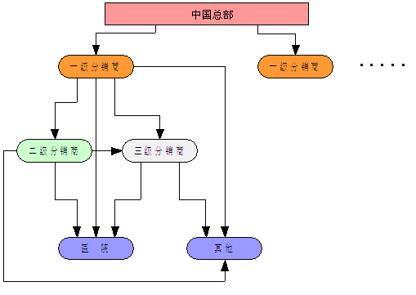
DRP—业务流程
公司所有产品都是通过一级分销商出货
一级分销商的货品分四种方式出库，即调拨到二级分销商、调拨到三级分销商、纯销售到医院、销售到其他医药经销点（如超市、药店等）
二级分销商的货品分三种方式出库，即调拨到三级分销商、纯销售到医院、销售到其他医药经销点（如超市、药店等）
三级分销商的货品分两种方式出库，即纯销售到医院、销售到其他医药经销点（如超市、药店等）
医院和其他医药经销点都作为终端客户

Slide 15
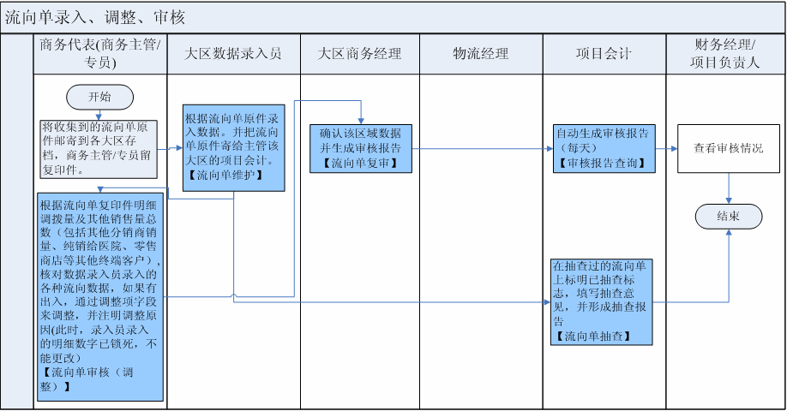
DRP—业务流程（流向单管理）

Slide 16
DRP—需求分析（分销商库存管理功能描述）
本模块主要是物流方面的问题处理。在整个系统中，它归结为库存管理。每个分销商都有一个期初库存。整个系统启用后，主要就是物料（药品）的出入库、库存调整过程。后者的操作步骤为：商务主管收集流向单（含出库、入库）→数据录入员录入流向单数据→商务主管审核（如有数量差异，可以修改调整项数据）→商务经理审核确认（如果有问题，驳回，正确的话就直接冲减库存）。
另一条线是项目会计抽查流向单和系统中的数据是否吻合，对抽查过的单据添加抽查标记（如果有问题，会通过其他手段（如电话、邮件等）通知商务经理）。
对分销商定期报上的库存数量（该数量应该是商务代表核实过的）与系统中数据对比，如果有差异，作调库处理。目的是使账面数量和分销商的实际库存一致。该调整由商务主管确认，只能调整当前库存。
退货相当于原出货方式的负数。换货相当于一个退货、一个进货的组合。通过流向单处理。

Slide 17
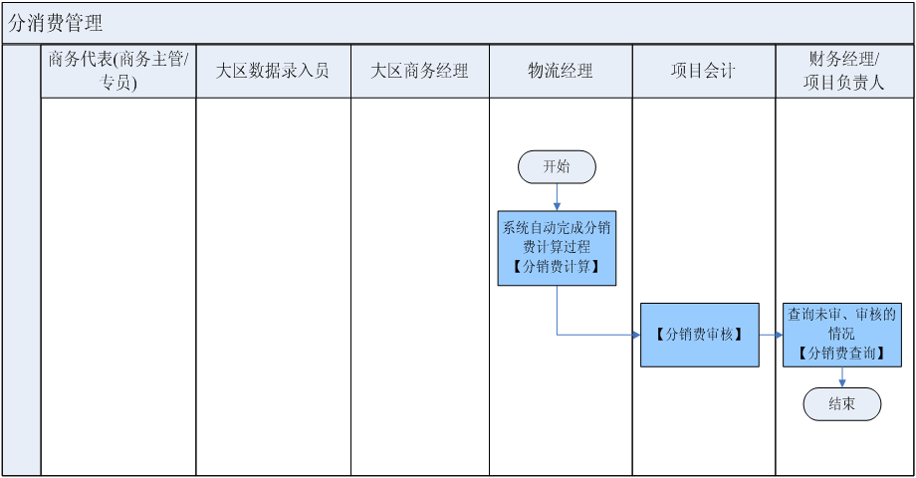
DRP—业务流程（分销费管理）

Slide 18
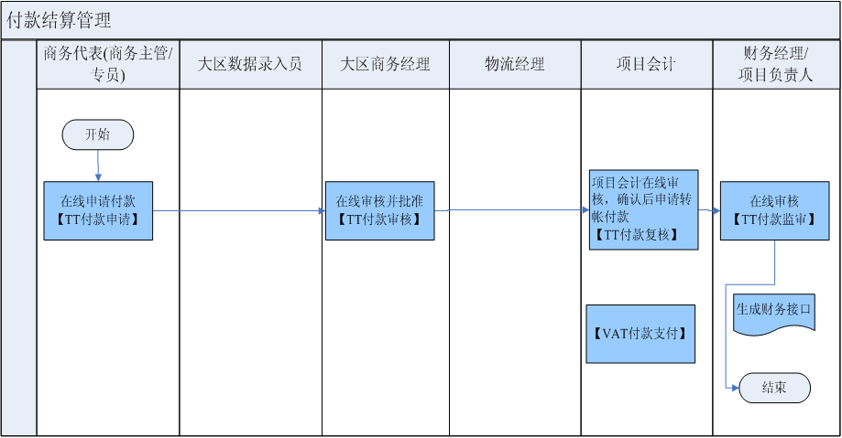
DRP—业务流程（付款结算管理）

Slide 19
DRP—需求分析（系统角色）
数据录入人员
商务代表/主管
项目会计
商务经理
财务经理/项目负责人
系统管理员

Slide 20
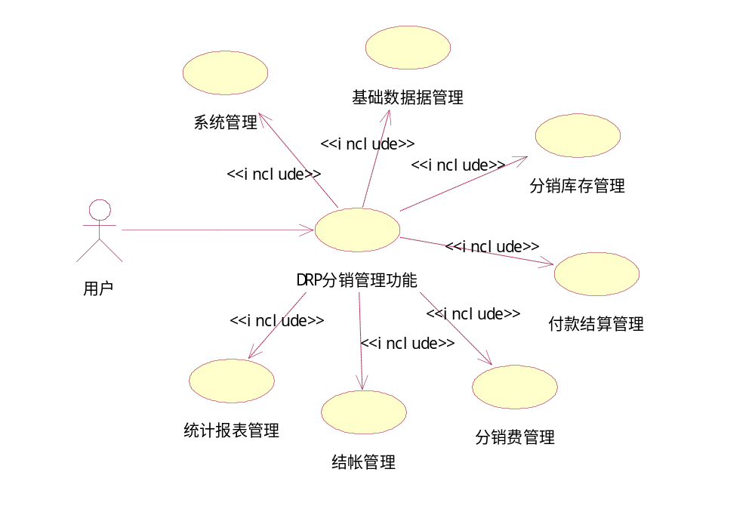
DRP—需求分析（高层用例）

Slide 21
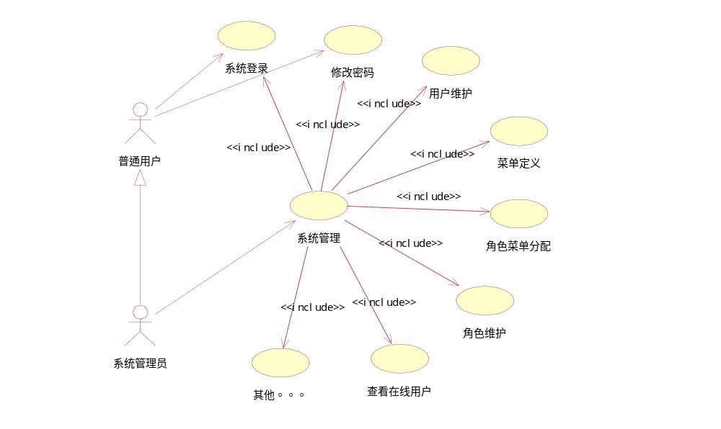
DRP—需求分析（系统管理功能用例）

Slide 22
DRP—需求分析（ 系统管理-系统登录）
【目的】
  验证用户身份的有效性，并登录系统
【输入】
  输入用户名和密码
【输出】
  正常情况：输出系统主控界面
  异常情况：输出相关错误信息
【约束】
  前置条件：系统已经正常启动
  后置条件：无
  特殊约束：无
【处理流程】

Slide 23
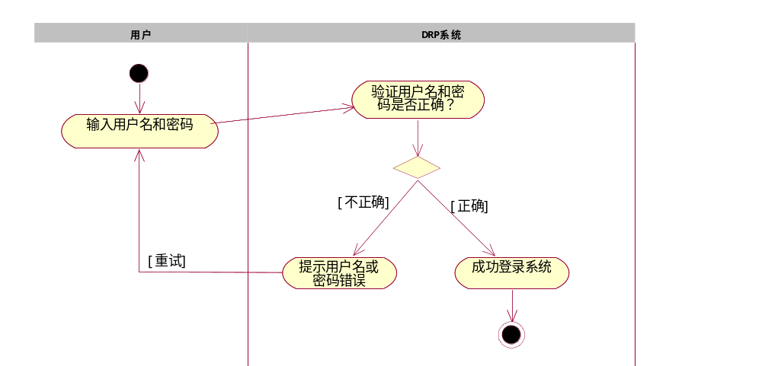
DRP—需求分析（ 系统管理-系统登录）

Slide 24
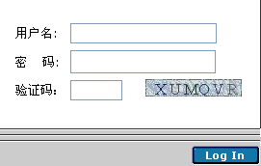
DRP—需求分析（ 系统管理-系统登录）
【界面】

Slide 25
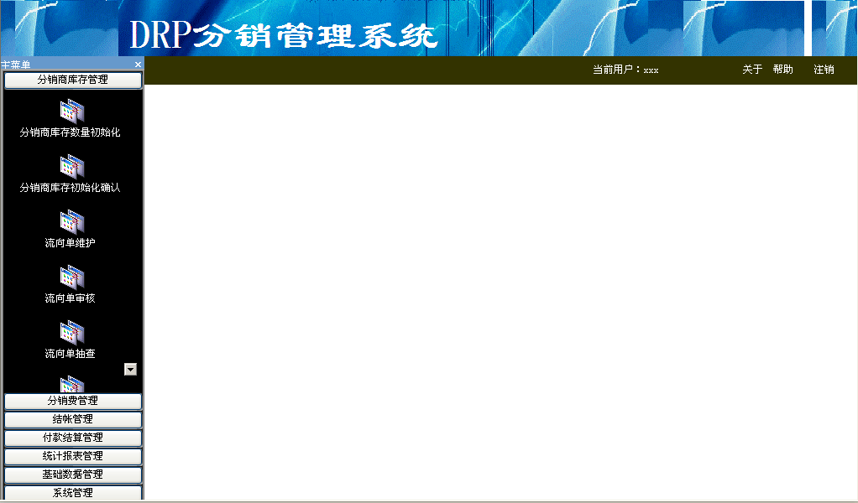
主控窗口

Slide 26
DRP—需求分析（ 系统管理-修改密码）
【目的】
  用户可以修改自己的密码
【输入】
  旧密码
  新秘密
  确认密码
【输出】
  正常情况：输出修改密码成功信息
  异常情况：输出相关错误信息
【约束】
  前置条件：用户成功登录到系统
  后置条件：无
  特殊约束：
    为了更好的保护用户口令，以“*”方式显示
    用户输入的密码至少6位
    修改成功后，待该用户下一次登录时，修改生效
【处理流程】

Slide 27
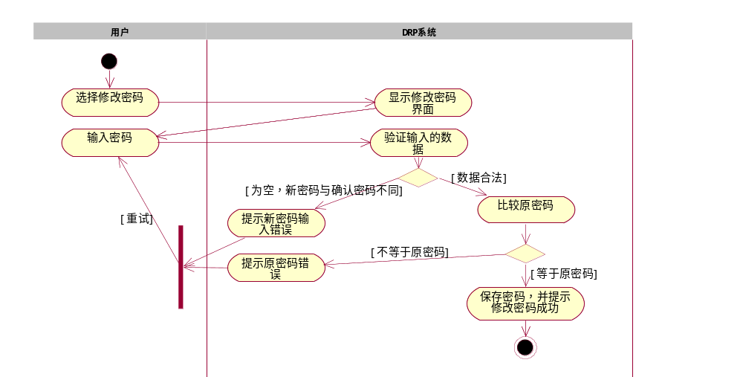
DRP—需求分析（ 系统管理-修改密码）

Slide 28
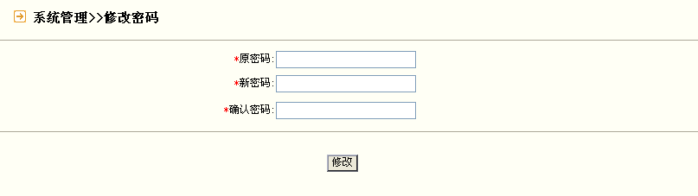
DRP—需求分析（ 系统管理-修改密码）
【界面】

Slide 29
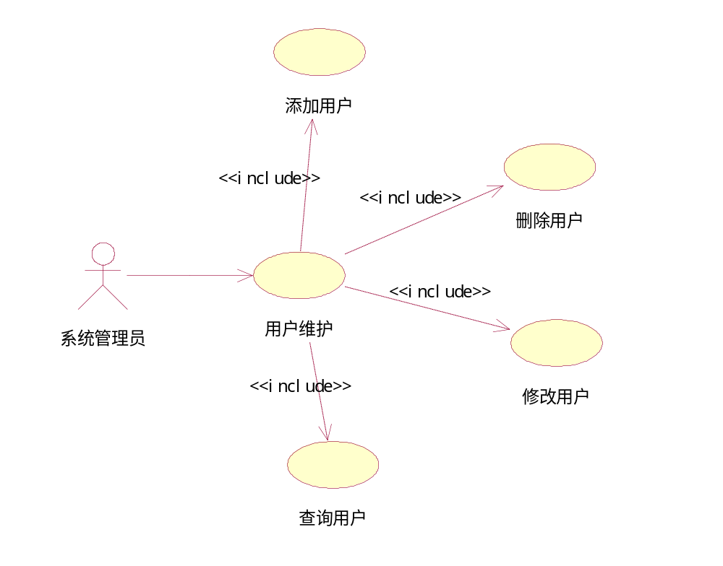
DRP—需求分析（ 系统管理-用户维护）

Slide 30
DRP—需求分析（ 系统管理-用户维护-添加用户）
【目的】
  系统管理员为要使用DRP系统的用户添加用户帐户，录入用户的基本信息,为用户设置初始密码
【输入】
  用户代码
  用户名称
  密码
  联系电话
  email
【输出】
  正常情况：输出添加用户成功信息
  异常情况：输出相关错误信息

Slide 31
DRP—需求分析（ 系统管理-用户维护-添加用户）
【约束】
  前置条件：系统管理员成功登录到系统
  后置条件：无
  特殊约束：
    用户代码要有限制，至少4个字符，第1个字符必须是字母，其它字符可以是字母和数字
    用户名称必须输入
    用户输入的密码至少6位
    为了更好的保护用户口令，以“*”方式显示
    只有系统管理员才可以添加用户，系统管理员只能有1个，系统缺省为root
【处理流程】

Slide 32
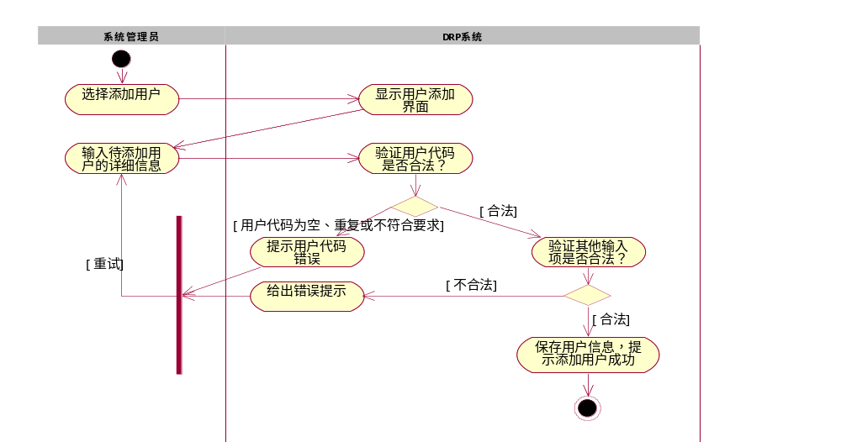
DRP—需求分析（ 系统管理-用户维护-添加用户）

Slide 33
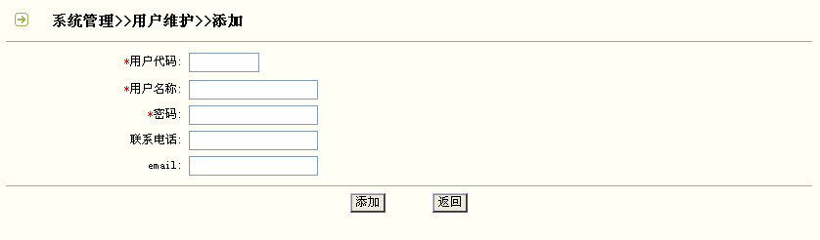
DRP—需求分析（ 系统管理-用户维护-添加用户）
【界面】

Slide 34
DRP—需求分析（ 系统管理-用户维护-删除用户）
【目的】
  系统管理员删除无用的用户帐号
【输入】
  系统管理员选择其中一个或多个要删除的用户帐号，最终确认执行删除用户帐号操作
【输出】
  正常情况：输出删除用户成功信息
  异常情况：输出相关错误信息
【约束】
  前置条件：系统管理员成功登录到系统
  后置条件：无
  特殊约束：
    只有系统管理员才可以删除用户帐号
    如果删除某用户帐户时，该用户已经登录在线，删除成功后，待该用户下一次登录时，删除生效
【处理流程】

Slide 35
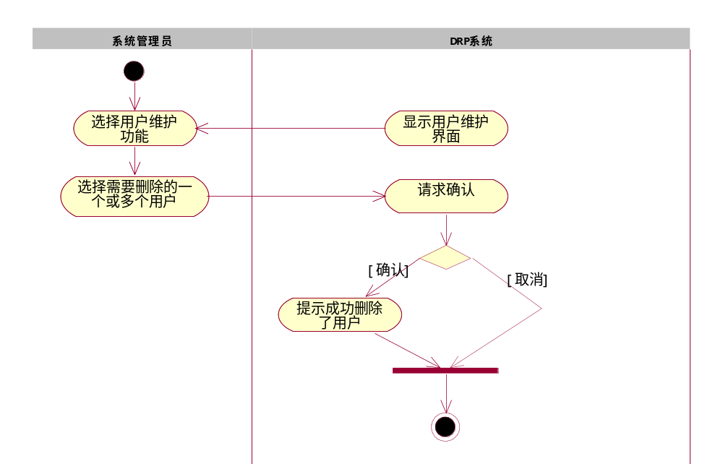
DRP—需求分析（ 系统管理-用户维护-删除用户）

Slide 36
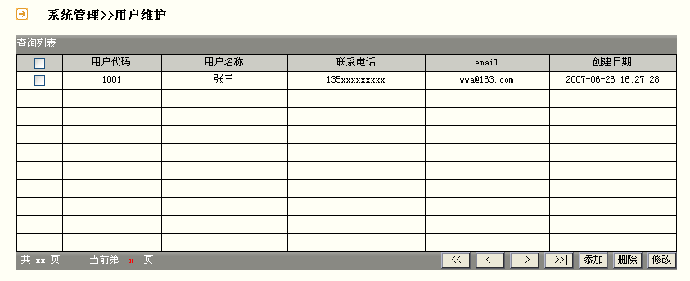
DRP—需求分析（ 系统管理-用户维护-删除用户）
【界面】

Slide 37
DRP—需求分析（ 系统管理-用户维护-修改用户）
【目的】
  系统管理员根据实际需要修改用户的帐号
【输入】
  用户代码
  用户名称
  密码
  联系电话
  email
【输出】
  正常情况：输出修改用户成功信息
  异常情况：输出相关错误信息

Slide 38
DRP—需求分析（ 系统管理-用户维护-修改用户）
【约束】
  前置条件：系统管理员成功登录到系统
  后置条件：无
  特殊约束：
    用户代码不允许修改
    用户名称不允许为空
    只有系统管理员才可以修改用户帐号
    如果修改某用户帐户时，该用户已经登录在线，修改成功后，待该用户下一次登录时，修改生效
【处理流程】

Slide 39
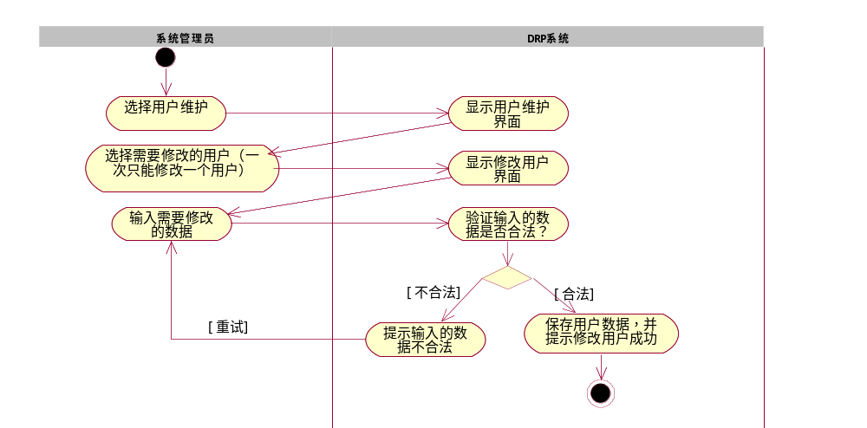
DRP—需求分析（ 系统管理-用户维护-修改用户）

Slide 40
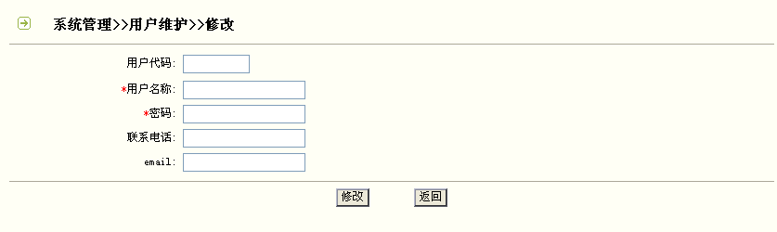
DRP—需求分析（ 系统管理-用户维护-修改用户）
【界面】

Slide 41
DRP—需求分析（ 系统管理-用户维护-查询用户）
【目的】
  系统管理员用以查看当前已经成功添加了的用户，以了解用户的基本信息
【输入】
  无
【输出】
  正常情况：输出用户帐号信息
    用户代码
    用户名称
    联系电话
    email
    创建日期
  异常情况：输出相关错误信息
【约束】
  前置条件：系统管理员成功登录到系统
  后置条件：无
  特殊约束：
    只有系统管理员才可以查看所有用户帐号的信息
    系统管理员用户不允许显示在查询列表中
【处理流程】

Slide 42
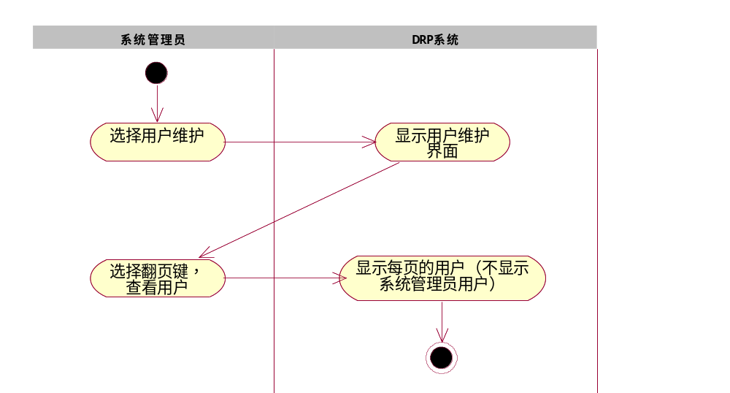
DRP—需求分析（ 系统管理-用户维护-查询用户）

Slide 43
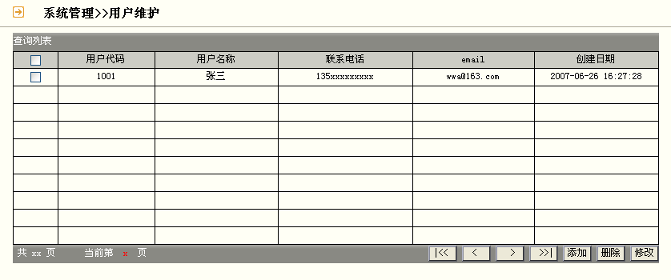
DRP—需求分析（ 系统管理-用户维护-查询用户）
【界面】

Slide 44
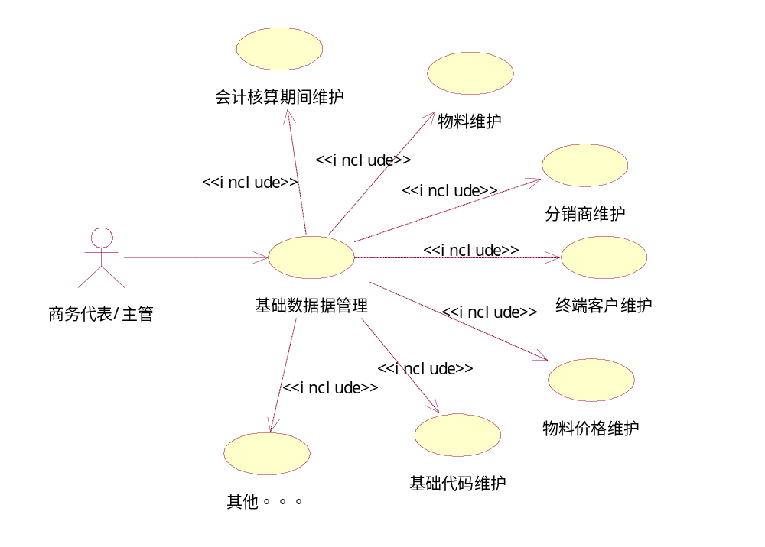
DRP—需求分析（基础数据管理功能用例）

Slide 45
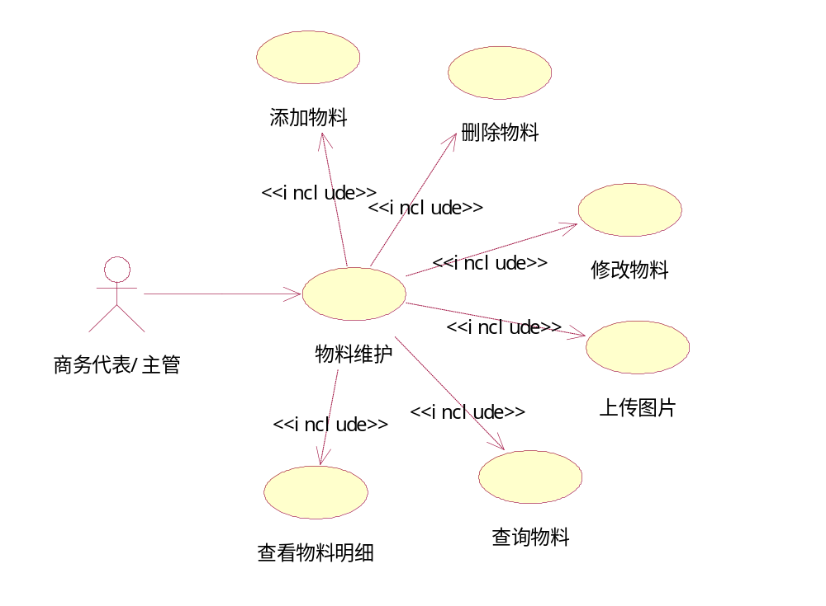
DRP—需求分析（ 基础数据管理-物料维护）

Slide 46
DRP—需求分析（ 基础数据管理-物料维护-添加物料）
【目的】
  商务代表/主管负责使用DRP系统建立系统需要的物料信息
【输入】
  物料代码
  物料名称
  物料规格
  物料型号
  类别
  计量单位
【输出】
  正常情况：输出添加物料成功信息
  异常情况：输出相关错误信息

Slide 47
DRP—需求分析（ 基础数据管理-物料维护-添加物料）
【约束】
  前置条件：商务代表/主管成功登录到系统 ；
  后置条件：无
  特殊约束：
    物料代码要有限制，至少4个字符
    物料代码不能重复
    物料名称不能为空
    物料类别不能为空
    计量单位不能为空
【处理流程】

Slide 48
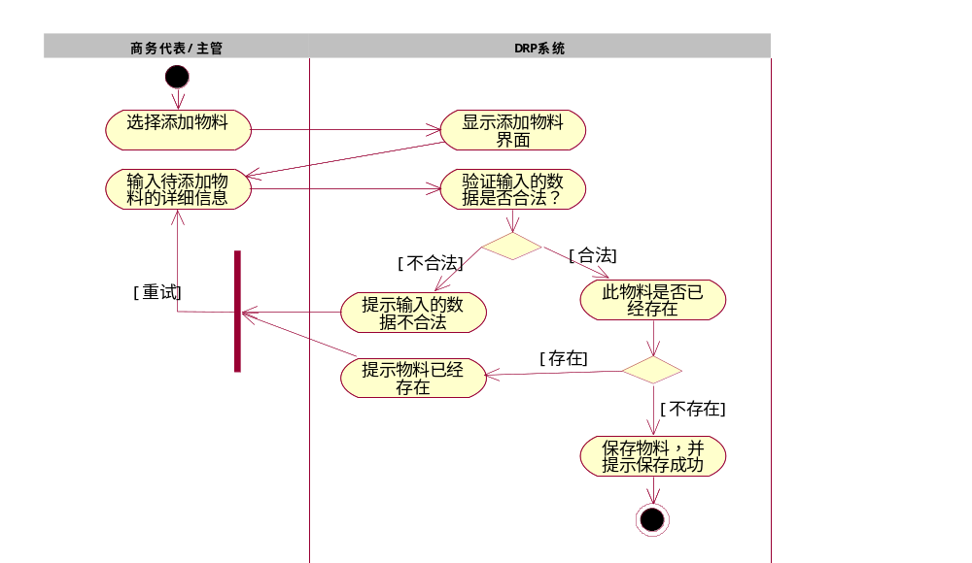
DRP—需求分析（ 基础数据管理-物料维护-添加物料）

Slide 49
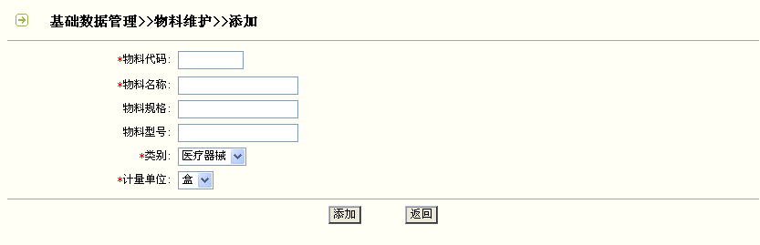
DRP—需求分析（ 基础数据管理-物料维护-添加物料）
【界面】

Slide 50
DRP—需求分析（ 基础数据管理-物料维护-删除物料）
【目的】
  商务代表/主管删除无用的物料
【输入】
  商务代表/主管选择其中一个或多个要删除的物料，最终确认执行删除物料操作
【输出】
  正常情况：输出删除物料成功信息
  异常情况：输出相关错误信息
【约束】
  前置条件：商务代表/主管成功登录到系统
  后置条件：无
  特殊约束：
    只有商务代表/主管才可以删除物料
    物料删除后，对当前所有登录用户有效
【处理流程】

Slide 51
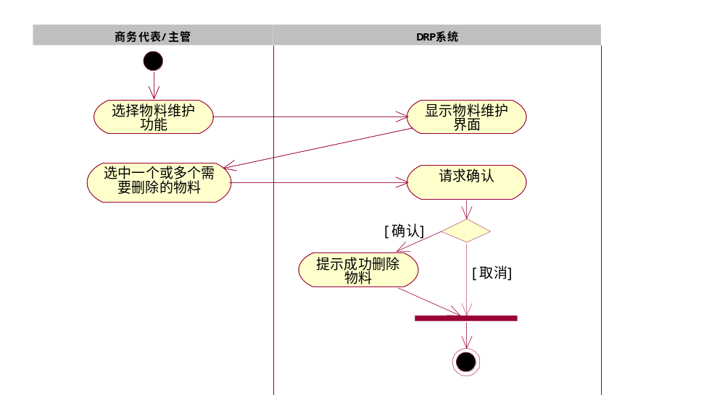
DRP—需求分析（ 基础数据管理-物料维护-删除物料）

Slide 52
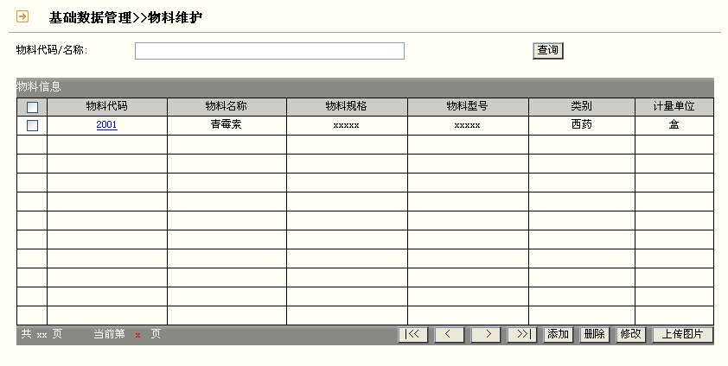
DRP—需求分析（ 基础数据管理-物料维护-删除物料）
【界面】

Slide 53
DRP—需求分析（ 基础数据管理-物料维护-修改物料）
【目的】
  商务代表/主管根据实际需要修改物料
【输入】
  物料代码
  物料名称
  物料规格
  物料型号
  类别
  计量单位
【输出】
  正常情况：输出修改物料成功信息
  异常情况：输出相关错误信息

Slide 54
DRP—需求分析（ 基础数据管理-物料维护-修改物料）
【约束】
  前置条件：商务代表/主管成功登录到系统
  后置条件：无
  特殊约束：
    物料代码不允许修改；
    物料名称不能为空
    物料类别不能为空
    计量单位不能为空
    只有商务代表/主管才可以修改物料
    物料修改后，对当前所有登录用户有效
【处理流程】

Slide 55
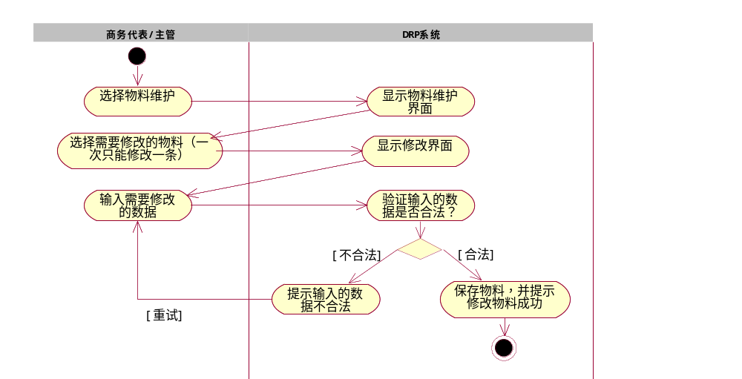
DRP—需求分析（ 基础数据管理-物料维护-修改物料）

Slide 56
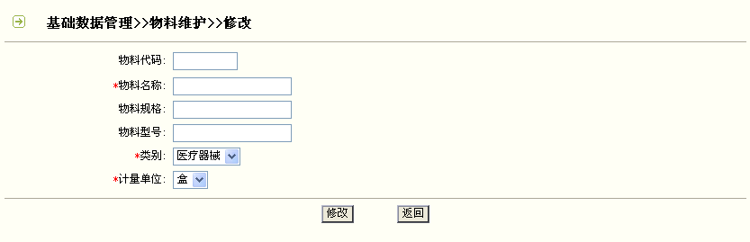
DRP—需求分析（ 基础数据管理-物料维护-修改物料）
【界面】

Slide 57
DRP—需求分析（ 基础数据管理-物料维护-上传物料图片）
【目的】
  商务代表/主管上传物料图片
【输入】
  商务代表/主管选择物料图片的位置，确认上传物料图片
【输出】
  正常情况：输出上传图片成功信息
  异常情况：输出相关错误信息
【约束】
  前置条件：商务代表/主管成功登录到系统
  后置条件：无
  特殊约束：
    只有商务代表/主管才可以上传物料图片
    上传物料图片后，对当前所有登录用户有效
【处理流程】

Slide 58
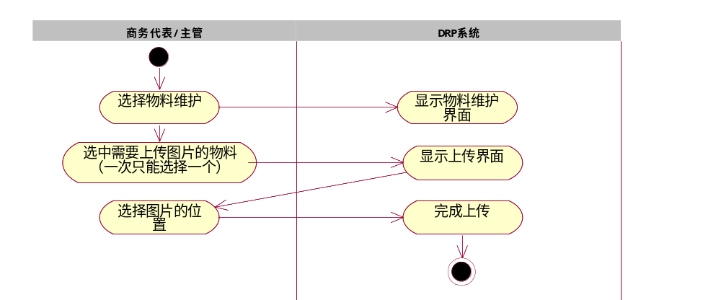
DRP—需求分析（ 基础数据管理-物料维护-上传物料图片）

Slide 59
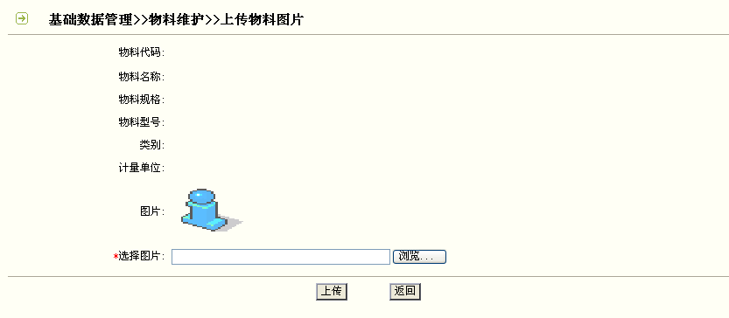
DRP—需求分析（ 基础数据管理-物料维护-上传物料图片）
【界面】

Slide 60
DRP—需求分析（ 基础数据管理-物料维护-查询物料）
【目的】
  商务代表/主管用以查看当前已经成功添加了的物料
【输入】
  物料代码/物料名称
【输出】
  正常情况：输出物料信息
    物料代码
    物料名称
    物料规格
    物料型号
    类别
    计量单位
  异常情况：输出相关错误信息
【约束】
  前置条件：商务代表/主管成功登录到系统 ；
  后置条件：无
  特殊约束：
    可以根据物料代码/物料名称进行模糊查询，如果输入的条件为空时查询全部物料信息
【处理流程】

Slide 61
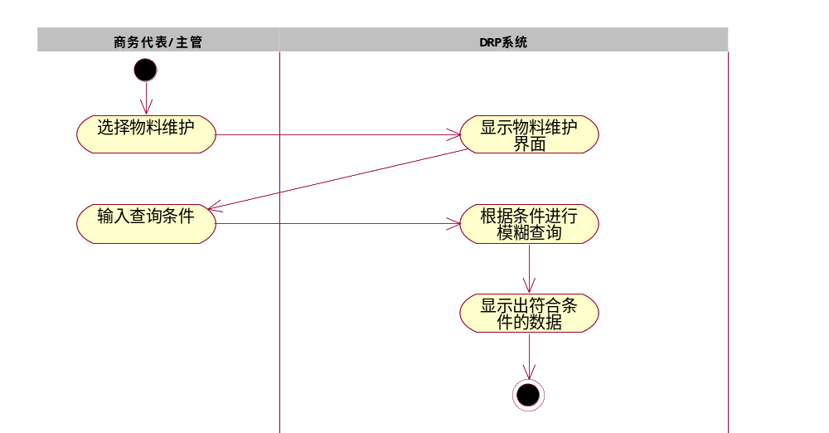
DRP—需求分析（ 基础数据管理-物料维护-查询物料）

Slide 62
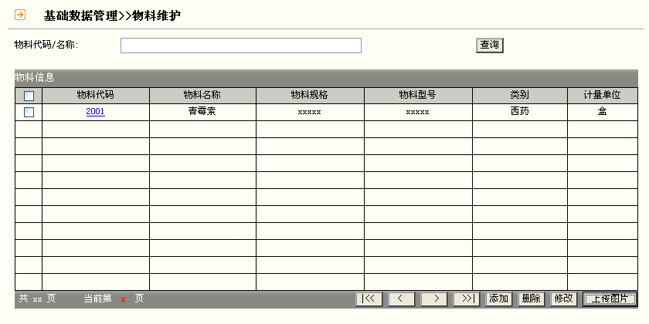
DRP—需求分析（ 基础数据管理-物料维护-查询物料）
【界面】

Slide 63
DRP—需求分析（ 基础数据管理-物料维护-查看物料明细信息）
【目的】
  商务代表/主管用以查看每条物料的详细信息
【输入】
  点击需要查看的物料
【输出】
  正常情况：输出需要查看的物料信息
    物料代码
    物料名称
    物料规格
    物料型号
    类别
    计量单位
    图片
  异常情况：输出相关错误信息
【约束】
  前置条件：商务代表/主管成功登录到系统
  后置条件：无
  特殊约束：无
【处理流程】

Slide 64
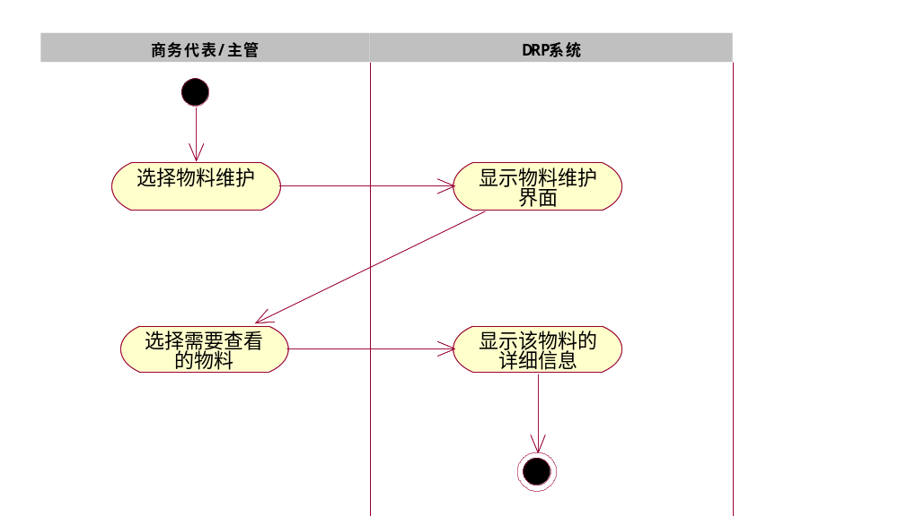
DRP—需求分析（ 基础数据管理-物料维护-查看物料明细信息）

Slide 65
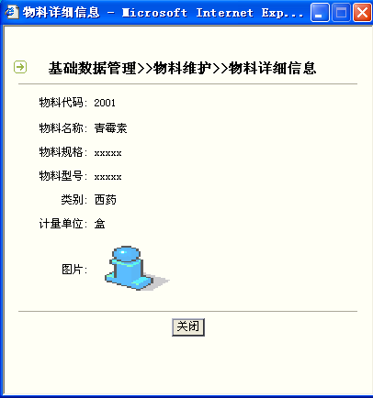
DRP—需求分析（ 基础数据管理-物料维护-查看物料明细信息）
【界面】

Slide 66
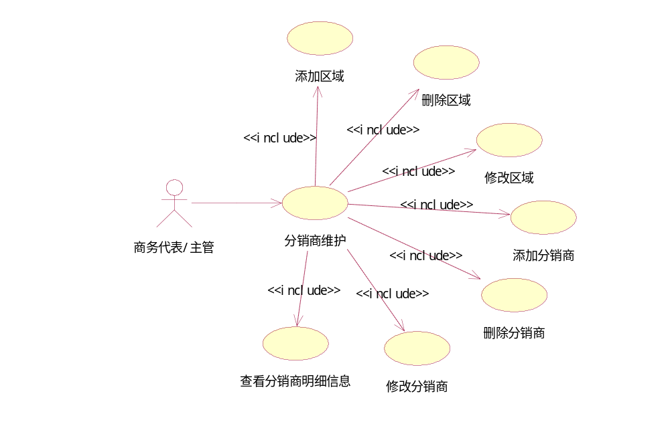
DRP—需求分析（ 基础数据管理-分销商维护）

Slide 67
DRP—需求分析（ 基础数据管理-分销商维护）
分销商维护以树形方式展示
分销商被归属到不同的区域节点下
区域节点和分销商节点采用不同的界面展示
分销商节点下不允许在进行添加子节点

Slide 68
DRP—需求分析（ 基础数据管理-分销商维护-节点的增加）
【目的】
  商务代表/主管使用DRP系统根据实际情况增加分销商信息
【输入】
  如果增加的是区域，属性如下：
    区域名称
  如果增加的是分销商，属性如下：
    分销商代码
    分销商名称
    分销商级别
    银行帐号
    联系电话
    地址
    邮编

Slide 69
DRP—需求分析（ 基础数据管理-分销商维护-节点的增加）
【输出】
  正常情况：输出增加分销商或区域成功信息
  异常情况：输出相关错误信息
【约束】
  前置条件：商务代表/主管成功登录到系统
  后置条件：无
  特殊约束：
    区域名称不能为空；
    分销商代码不能为空，并且分销商代码不能重复
    分销商名称不能为空
    分销商级别不能为空
【处理流程】

Slide 70
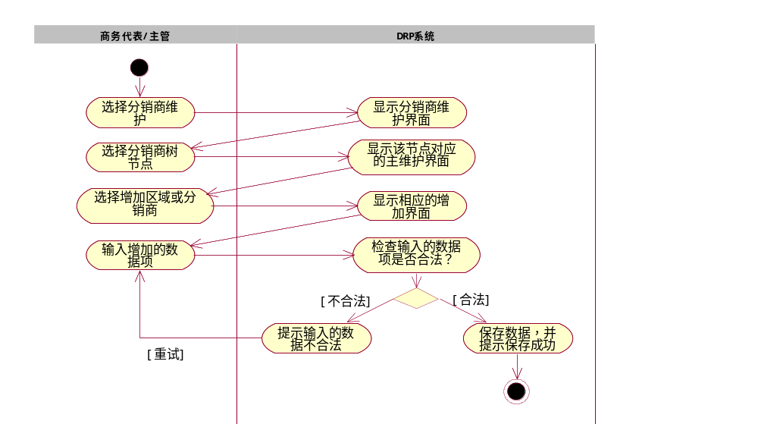
DRP—需求分析（ 基础数据管理-分销商维护-节点的增加）

Slide 71
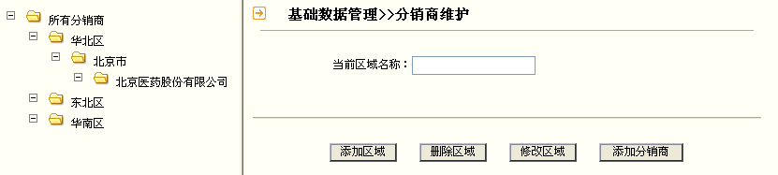
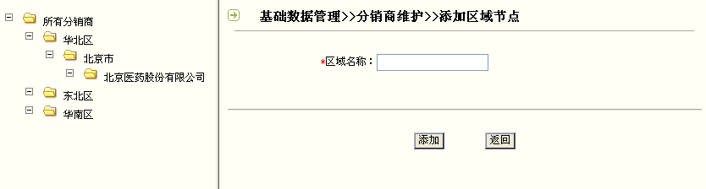
DRP—需求分析（ 基础数据管理-分销商维护-节点的增加）
【界面-添加区域】

Slide 72
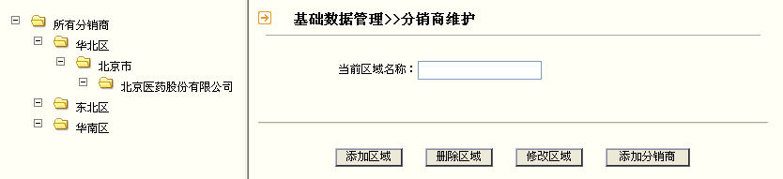
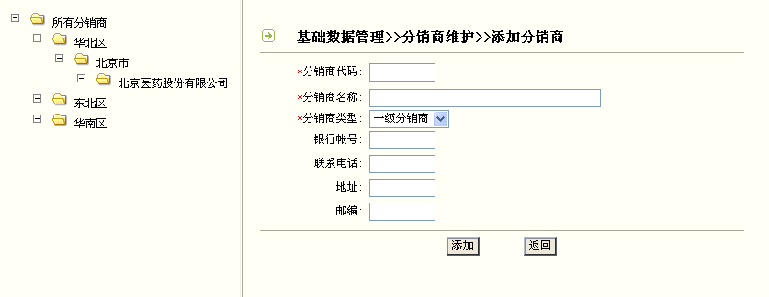
DRP—需求分析（ 基础数据管理-分销商维护-节点的增加）
【界面-添加分销商】

Slide 73
DRP—需求分析（ 基础数据管理-分销商维护-节点的删除）
【目的】
  商务代表/主管删除无用的分销商
【输入】
  商务代表/主管选择其中一个分销商，最终确认执行删除分销商操作
【输出】
  正常情况：输出删除分销商成功信息
  异常情况：输出相关错误信息
【约束】
  前置条件：商务代表/主管成功登录到系统
  后置条件：无
  特殊约束：
    只有商务代表/主管才可以删除分销商
    如果删除的节点包含子节点，则将包含的子节点全部删除
    物料删除后，对当前所有登录用户有效
【处理流程】

Slide 74
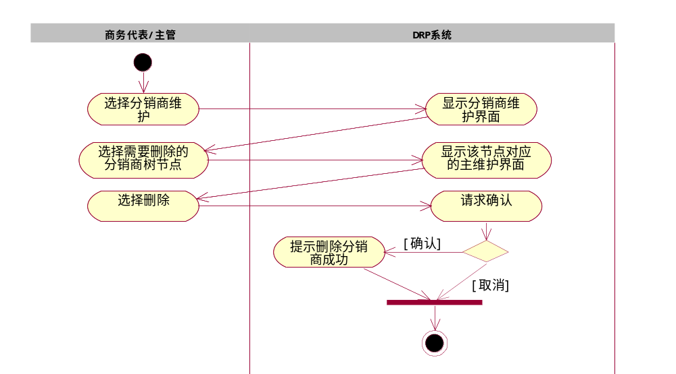
DRP—需求分析（ 基础数据管理-分销商维护-节点的删除）

Slide 75
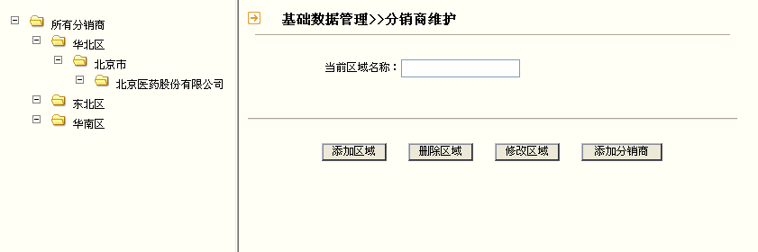
DRP—需求分析（ 基础数据管理-分销商维护-节点的删除）
【界面-删除区域】

Slide 76
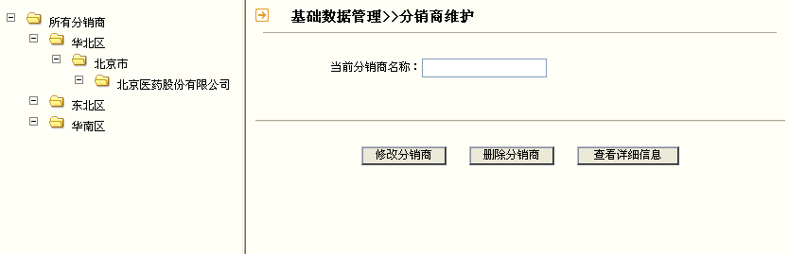
DRP—需求分析（ 基础数据管理-分销商维护-节点的删除）
【界面-删除分销商】

Slide 77
DRP—需求分析（ 基础数据管理-分销商维护-节点的修改）
【目的】
  商务代表/主管根据实际需要修改分销商
【输入】
  如果修改的是区域，属性如下：
    区域名称
  如果修改的是分销商，属性如下：
    分销商代码
    分销商名称
    分销商级别
    银行帐号
    联系电话
    地址
    邮编

Slide 78
DRP—需求分析（ 基础数据管理-分销商维护-节点的修改）
【输出】
  正常情况：输出修改分销商成功信心
  异常情况：输出相关错误信息
【约束】
  前置条件：商务代表/主管成功登录到系统
  后置条件：无
  特殊约束：
    区域名称不能为空
    分销商代码不能修改
    分销商名称不能为空
    分销商级别不能为空
    只有商务代表/主管才可以修改分销商
    分销商修改后，对当前所有登录用户有效
【处理流程】

Slide 79
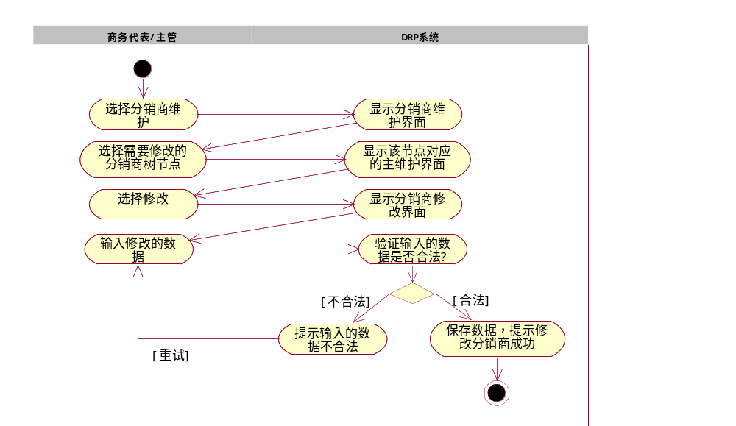
DRP—需求分析（ 基础数据管理-分销商维护-节点的修改）

Slide 80
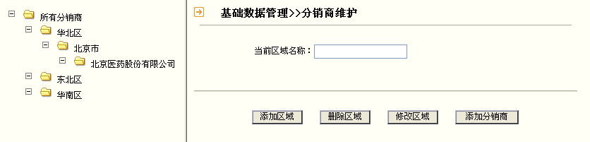
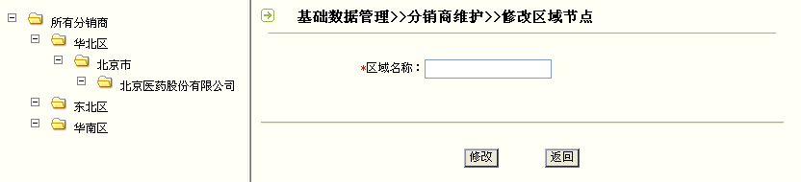
DRP—需求分析（ 基础数据管理-分销商维护-节点的修改）
【界面-修改区域】

Slide 81
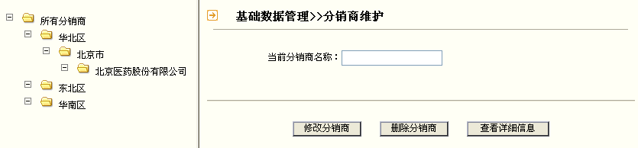
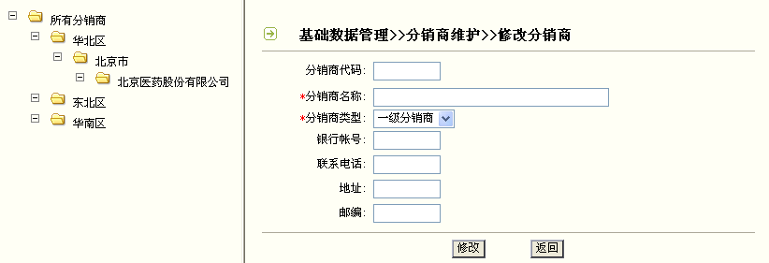
DRP—需求分析（ 基础数据管理-分销商维护-节点的修改）
【界面-修改分销商】

Slide 82
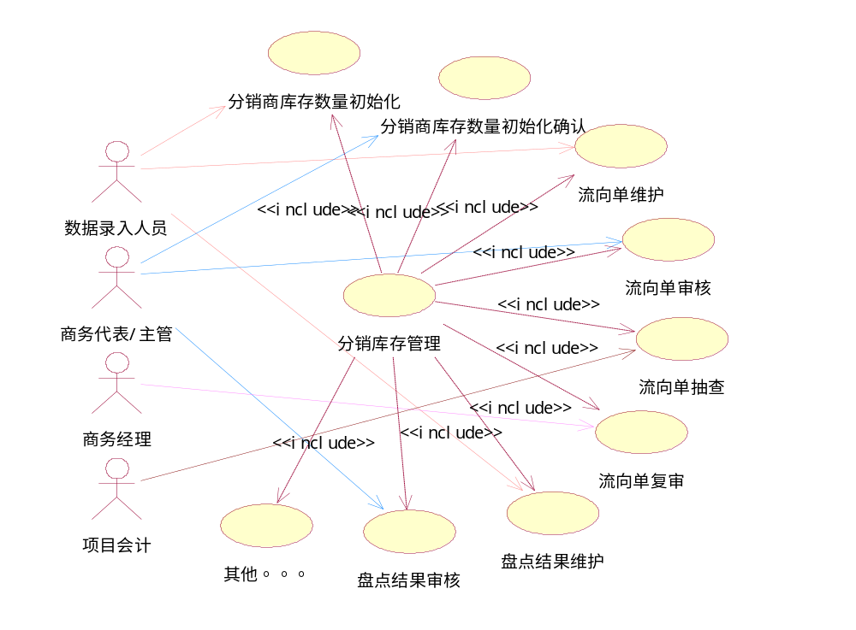
DRP—需求分析（分销商库存管理功能用例）

Slide 83
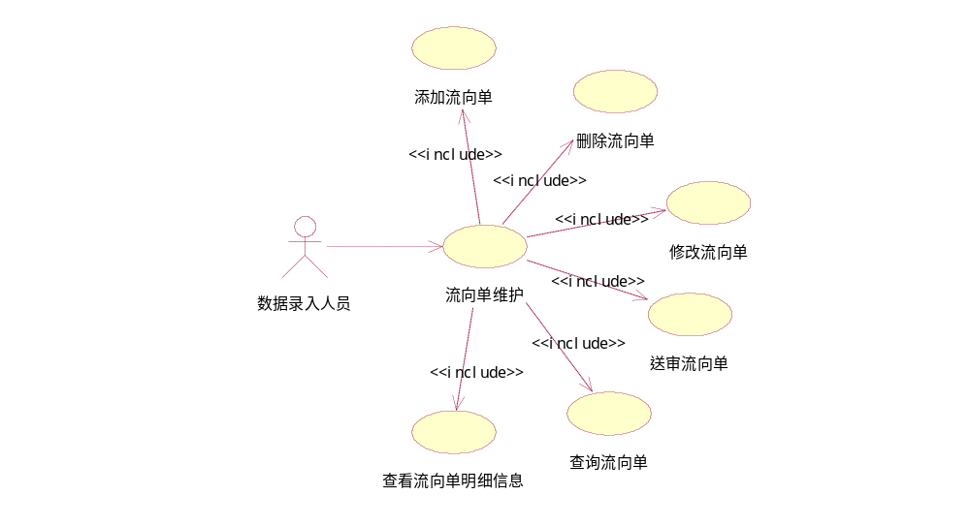
DRP—需求分析（分销商库存管理-流向单维护）

Slide 84
DRP—需求分析（分销商库存管理-流向单维护-添加流向单）
【目的】
  数据录入员负责使用DRP系统添加流向单
【输入】
  流向单主信息
    供方分销商代码
  流向单明细信息
    需方客户代码
    物料代码
    操作数量
【输出】
  正常情况：输出添加流向单成功信息
  异常情况：输出相关错误信息

Slide 85
DRP—需求分析（分销商库存管理-流向单维护-添加流向单）
【约束】
  前置条件：数据录入员成功登录到系统
  后置条件：无
  特殊约束：
    流向单主信息与明细信息为一对多关系
    流向单明细信息至少有一条数据方可保存
    供方分销商代码不能为空
    操作数量不能为空，并且值不等于0
    需方客户不能为空
    物料代码不能为空
【处理流程】

Slide 86

DRP—需求分析（分销商库存管理-流向单维护-添加流向单）

Slide 87

DRP—需求分析（分销商库存管理-流向单维护-添加流向单）
【界面】

Slide 88
DRP—需求分析（分销商库存管理-流向单维护-删除流向单）
【目的】
  数据录入员删除无用的流向单
【输入】
  数据录入员选择其中一个或多个要删除的流向单，最终确认执行删除流向单操作
【输出】
  正常情况：输出删除流向单成功信息
  异常情况：输出相关错误信息
【约束】
  前置条件：数据录入员成功登录到系统
  后置条件：无
  特殊约束：
    只有数据录入员才可以删除流向单
【处理流程】

Slide 89

DRP—需求分析（分销商库存管理-流向单维护-删除流向单）

Slide 90

DRP—需求分析（分销商库存管理-流向单维护-删除流向单）
【界面】

Slide 91
DRP—需求分析（分销商库存管理-流向单维护-送审流向单）
【目的】
  数据录入员将录入完成的流向单，送审到下一个流程（商务代表/主管），进行审核
【输入】
  数据录入员选择其中一个或多个要送审的流向单，最终确认执行送审流向单操作
【输出】
  正常情况：输出送审流向单成功信息
  异常情况：输出相关错误信息
【约束】
  前置条件：数据录入员成功登录到系统
  后置条件：无
  特殊约束：
    只有数据录入员才可以送审流向单
【处理流程】

Slide 92

DRP—需求分析（分销商库存管理-流向单维护-送审流向单）

Slide 93
DRP—需求分析（分销商库存管理-流向单维护-送审流向单）
【界面】

Slide 94
DRP—需求分析（分销商库存管理-流向单维护-查询流向单）
【目的】
  数据录入人员查询当前已经成功添加的流向单
【输入】
  供方分销商代码
  开始日期
  结束日期
【输出】
  正常情况：输出流向单信息
    流向单号
    供方分销商代码
    供方分销商名称
    录入人
    录入日期
  异常情况：输出相关错误信息
【约束】
  前置条件：数据录入人员成功登录到系统
  后置条件：无
  特殊约束：
    开始日期和结束日期不能为空，开始时间必须小于等于结束日期
    如果供方分销商代码为空，则查询所有该日期段的流向单
【处理流程】

Slide 95

DRP—需求分析（分销商库存管理-流向单维护-查询流向单）

Slide 96
DRP—需求分析（分销商库存管理-流向单维护-查询流向单）
【界面】

Slide 97
DRP—需求分析（分销商库存管理-流向单维护-查询流向单明细）
【目的】
  数据录入人员用以查看每条流向单的详细信息
【输入】
  点击需要查看的流向单
【输出】
  正常情况：输出流向单信息
    流向单号
    供方分销商代码
    供方分销商名称
    录入日期
    需方客户代码
    需方客户名称
    物料代码
    物料名称
    规格
    型号
    计量单位
    操作数量
  异常情况：输出相关错误信息

Slide 98

DRP—需求分析（分销商库存管理-流向单维护-查询流向单明细）

Slide 99

DRP—需求分析（分销商库存管理-流向单维护-查询流向单明细）
【界面】

Slide 100

DRP—需求分析（分销费管理功能用例）

Slide 101

DRP—需求分析（结帐管理功能用例）

Slide 102

DRP—需求分析（付款结算管理功能用例）

Slide 103

DRP—需求分析（统计报表管理功能用例）

Slide 104
DRP—架构分析与设计
逻辑架构
  JSP + JavaBean + Database
    JSP负责表现
    JavaBean负责业务逻辑
    Database负责持久保持数据
物理架构
  Web服务器一台
    配置
  Database服务器一台
    配置
技术解决方案
  WebServer – Tomcat7
  Database – mysql

Slide 105
DRP—开发环境搭建
开发工具
  Eclipse
WEB SERVER
  tomcat7
DATABASE
  Oracle 、mysql
SCM
  svn

Slide 106
DRP—开发安排
用户相关
分销商相关
物料相关
流向单相关
其他

Slide 107
重点掌握
初步了解项目开发流程
了解DRP系统基本的业务流程
进一步加深对树状结构运用的理解
进一步加深对分页技术的理解
熟练session和filter的概念和运用
掌握html，了解css
掌握页面开发技术javasciprt的基本应用
掌握Ajax技术原理
掌握Tomcat链接池的配置
熟悉JFreechart的运用
了解验证码技术
熟悉上传组件的运用
掌握动态代理原理
掌握ThreadLocal原理
掌握常用的GoF和J2EE设计模式
掌握分层架构思想
掌握建模工具Rational Rose和PowerDesigner
掌握mysql基本使用
掌握程序的调试技巧

